Slide 1

オープンデータ活用ボット キーちゃん
アーバンデータチャレンジ2018応募作品
チームキーちゃん
勝亦アンソニー 望月由登 石上恵 上村光二

Slide 2

ここの地域のフリーWi-Fiってどこにあったっけ・・・
あそこの地域って何が有名だったっけ・・・
明日使う鉄道の時刻表が見たい
こんなことをちょっとでも
考えたことないですか？

Slide 3

そんなときは・・・
僕に聞くのが一番だッピ！
キーちゃん

Slide 4
地域のオープンデータを活用して
みんなの知りたい情報をお届けするッピ！
キーちゃん

Slide 5
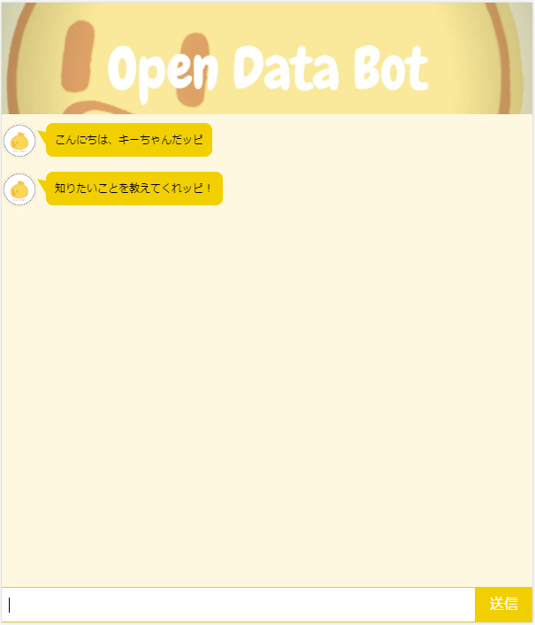
画面はこんなイメージ
見覚えある画面ッピ
なんとなく使いやすそうッピ

Slide 6
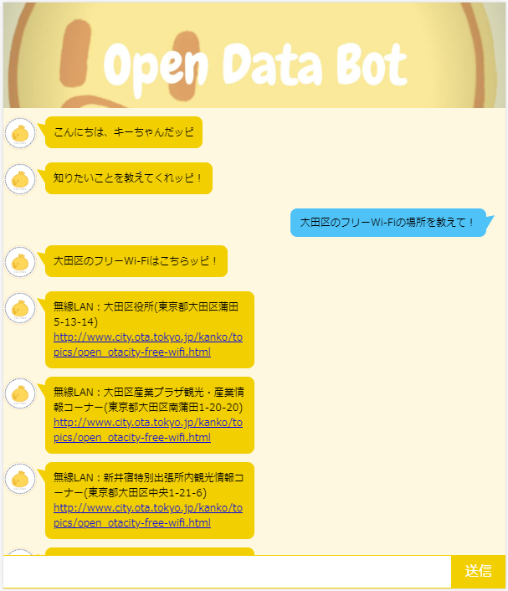
知りたいことを質問すると
キーちゃんが答えてくれる！！
地域の事なら
何でもお答えするッピ

Slide 7


質問した内容はDBに登録され
ユーザーの求めるものを知ることもできる

Slide 8



キーちゃんでオープンデータの新しい使い道を！
キーちゃんでユーザーの求める情報を！

